Slide 1
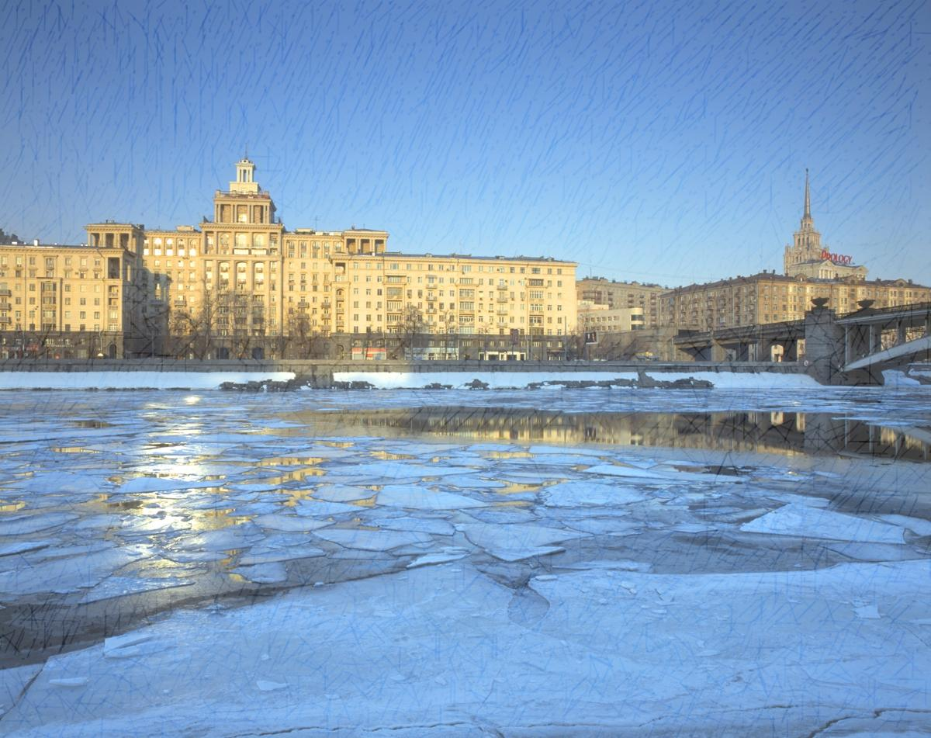
東華三院羅裕積小學
ITCA金章計劃
香港
建
築
特
色
林達炘

Slide 2
目錄
p.1:封面 p.23-24.問卷調查分析（4）
p.2:目錄 p.25.總結
P.3:引言 p.26.資料來源
p.4:何謂建築
p.5:何謂好的建築
p.6:香港建築的歷史
p.7:香港建築的歷史
p.8:維多利亞式建築—美利樓
p.9:哥德式建築---香港聖公會聖保羅堂
p.10:香港建築的歷史
p.11:現代主義建築風格
p.12:現代主義建築
P.13:現代主義建築—中銀大廈
p.14.現代主義建築—巴黎鐵塔
p.15.問卷調查
p.16.問卷調查—附例
p.17-18.問卷調查分析（1）
p.19-20.問卷調查分析（2）
p.21-22.問卷調查分析（3）

Slide 3
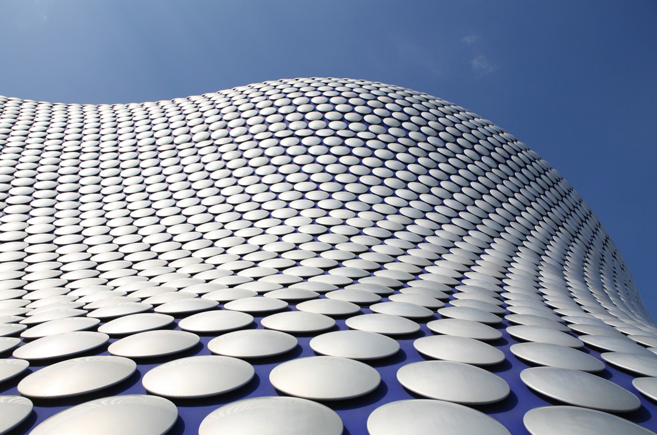
引言
我很喜歡幾何圖形，對於我們居住的唐樓，上學的學校，中環的新型大廈等建築都很好奇。
香港被人喚作石屎森林，高樓大廈林立，但我認為很多人並沒留意這些建築物。建築和我們的生活息息相關，不應該被大家所忽略。
我想透過這次專題研習，認知更多建築方面的知識，也想藉機讓同學們也懂得欣賞我們身邊的一些建築。

Slide 4
何謂建築？
建築除了包含規劃、設計並建造出能反應功能的型式、空間和環境，也需要將技術、社會、自然環境和美學納入考量。
建築物一般指人們或為了其可觀賞之形象、或為了其可使用之空間的，相對於地面固定且有一定存在時間的人造物。

Slide 5
何謂好的建築？
羅馬時代的建築家維特魯威於《建築十書》中指出，一個好的建築物應該具備三項要素：
強（堅固） - 建築必須能堅固的矗立，並保持良好的狀態
用（實用） - 建築必須對使用者提供實用的功能
美（美觀） - 建築必須能讓人們感到愉悅並提升他們的精神

Slide 6
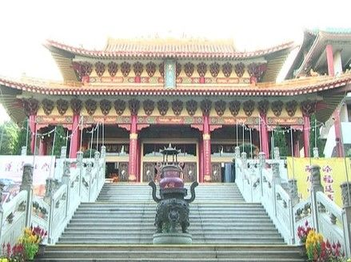
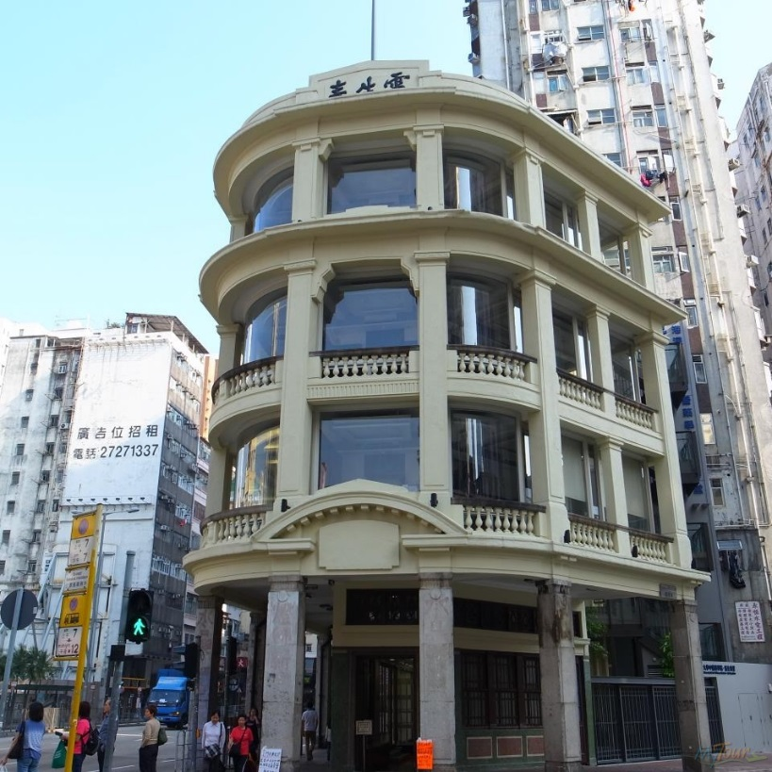
香港建築的歷史
中國傳統建築時期
例如：廟宇、
圍村、唐樓等。
1949年的雷生春
唐樓不少混合了中式及西式建築風格，常以西式的石柱及裝飾花紋配以中式的小型露臺。

Slide 7
香港建築的歷史
歐美建築時期：開埠之後，英國人帶來了維多利亞時期及愛德華時期的建築風格。
例如：舊立法會大樓、中環警署、美利樓等。
維多利亞式建築產生背景：是指1837年至1901年，由於英國國力突飛猛進，英國人民的經濟水平同時大幅度提升，對於住宅也越發追求精美。

Slide 8
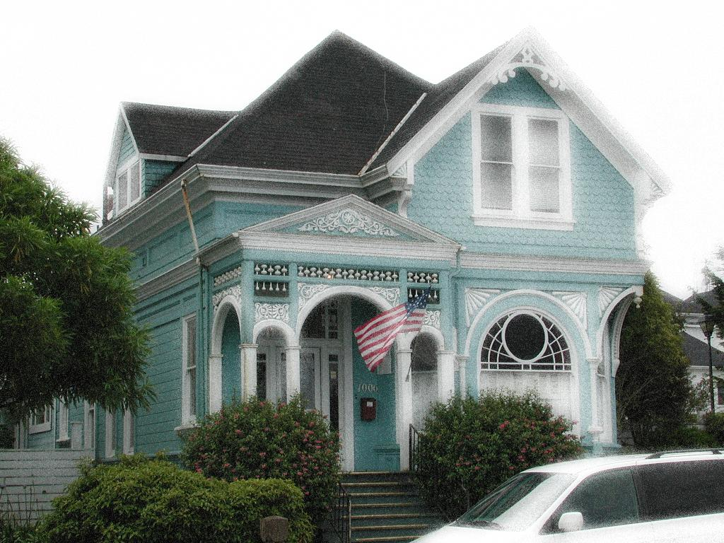
維多利亞式建築——美利樓
美利樓建於1844年，揉合了中式和西式的建築設計，採用了西式的圓柱，以及中式的瓦頂。
主要用作英軍的軍營。香港日治時期，被日軍用作「日本憲兵部辦事處」及「日本軍事統師部」，還設有很多囚犯室及用作刑場。
1987年，因應香港中銀大廈的建築工程，香港政府將美利樓完整遷至他處。

Slide 9
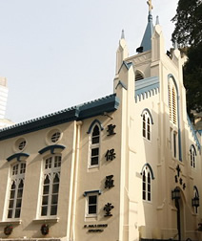
哥德式建築---香港聖公會聖保羅堂
發源於十二世紀的法國，持續至十六世紀。
建築特色：尖形拱門、肋狀拱頂與飛拱。
最常見建築物：歐洲的主教座堂、大修道院與教堂、城堡、宮殿、大會堂、會館、大學等。
建築風格：高聳削瘦，表現了神秘、哀婉、崇高的強烈情感，對後世其他藝術均有重大影響。

Slide 10
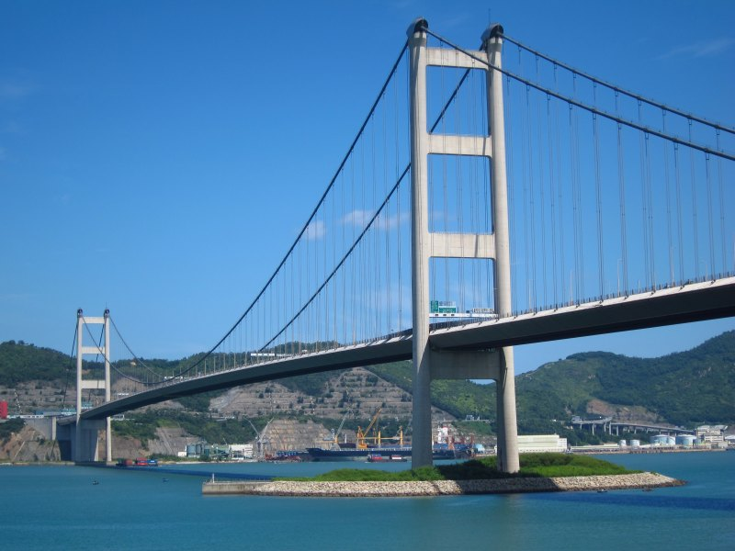
香港建築的歷史
現代建築時期。
以商業大廈、公共屋邨、除了商業大廈外，很多基礎建設也是著名的建築物，例如青馬大橋、汲水門大橋、香港國際機場、汀九橋、昂船洲大橋等等。

Slide 11
現代主義建築風格
強調建築隨時代發展而變化，現代建築應該與工業時代的條件特點相適應。
強調建築師要研究和解決建築的實用功能需求和經濟問題。
主張採用新材料、新結構，促進建築技術革新，在建築設計中運用和發揮新材料、新結構的特性。
主張擺脫歷史上過時的建築傳統的束縛。
主張創造新的建築藝術風格，發展建築美學。
採用最少材料最大功能性導向
採用幾何外型達成美感
沒有裝飾
簡單連續複製的結構
符合結構力學

Slide 12
現代主義建築
現代主義建築是指一種簡約、沒有裝飾的建築風格。
1860年代後萌芽。此時的建築強調功能性和理性，因此又稱為功能主義或理性主義。
代表作：
香港中銀大廈(1851年)

Slide 13
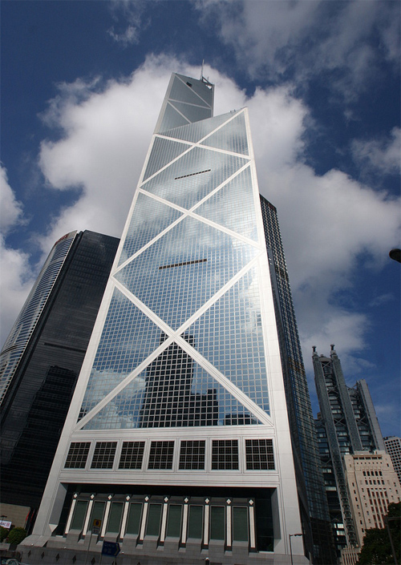
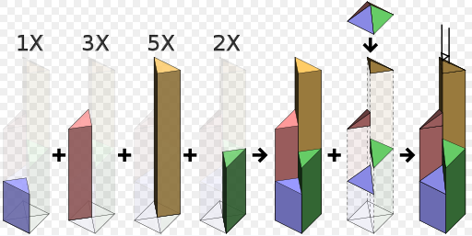
現代主義建築——中銀大廈
中銀大廈樓高70層，樓高315米，加頂上兩桿的高度共有367.4米。
其因此為1989年至1992年間香港及全亞洲最高的建築物，整座建築物的拐角由四根加強混凝土柱支撐，由三角形框架將建築的壓力轉移到四根柱子上。外面用玻璃幕覆蓋。
其獨特外型設計因此讓它成為香港最矚目地標之一。

Slide 14
問卷調查
你喜歡甚麽建築特色？(以附例為準)
歌德式□ b.維多利亞式□ c.現代主義建築□
承上題，甚麽你喜歡這個建築特色？(以附例為準)
a.宏偉□ b.美觀□ c.外形奇特□
3.你認為甚麼是好的建築？
a.富可觀賞性的□ b.實用□
4.你認為未來建築應加入甚麽元素(可多於一種)？
a.環保元素□
b.獨特的外觀□
c.多功能用途□
d.其他： (請舉例)

Slide 15
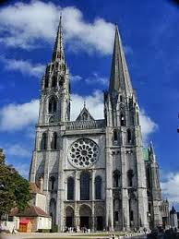
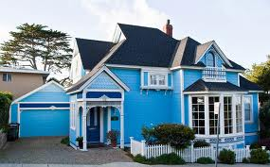
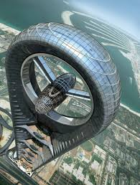
問卷調查—附例
維多利亞式
哥德式
現代主義建築

Slide 16
問卷調查分析（1）

Slide 17
訪問了20位同學，有9位同學喜歡哥德式建築，7位同學喜歡維多利亞式建築，4位同學喜歡現代主義建築。
我推斷是因為哥德式建築的建築特色很多。這種中世紀的建築多數融合了中西的文化，風格十分獨特。

Slide 18
問卷調查分析（2）
承上題，為甚麽你喜歡這個建築特色？

Slide 19
喜歡哥德式的同學大部分都覺得哥德式建築宏偉和美觀，我覺得是因為哥德式的建築很多都是宏偉和美觀的教堂。
喜歡維多利亞式的同學大部分是因為他們覺得建築物美觀，因為建築物的顏色十分配合。但附例中的建築只是平民的房屋，所以不夠吸引力。
喜歡現代主義建築的同學，都覺得建築物的外形奇特，但現代主義建築不僅講求外形奇特，更講求其實用性。

Slide 20
問卷調查分析（3）
*有空間可供人們工作/活動

Slide 21
調查顯示，就算同學們喜歡的建築各有不同，但同學們都是被建築物的外觀所吸引。所以我認為建築的觀賞性是很重要的。
但我個人覺得建築除了可觀性外，其實用性也應得到重視，因為好的建築為人們提供了舒適的空間進行活動或工作。

Slide 22
問卷調查分析（4）

Slide 23
受訪問的20位同學中，他們最重視環保元素，其次是多功能用途，外觀是較少人重視的。
我很開心同學們都很重視環保，希望將來建築師們能皆合環保、用途、外觀，設計並建造出更多人喜愛的建築。

Slide 24
總結
建築和我們的生活息息相關。經過這個專題，提升了我對建築的知識，使我更加了解了香港建築的歷史和香港建築的特色。
在問卷調查中，我發現同學們其實對建築的外觀和實用性都很重視。另外，我很欣賞同學亦很注重把環保融入建築中。
我希望，香港的特色建築物可以被妥善地保存下來，讓更多的人可以欣賞它們。

Slide 25
資料來源
維基百科--------建築
http://zh.wikipedia.org/wiki/%E5%BB%BA%E7%AD%91
維基百科--------香港建築
http://zh.wikipedia.org/wiki/%E9%A6%99%E6%B8%AF%E5%BB%BA%E7%AF%89
香港地方
http://www.hk-place.com/view.php?id=269
經典地標建築 貝聿銘香港中銀大廈
http://www.mmag.com.tw/ad/article.php?art_no=810&ap=a
維基百科--------歌德式建築
http://zh.wikipedia.org/wiki/%E5%93%A5%E7%89%B9%E5%BC%8F%E5%BB%BA%E7%AD%91
維基百科--------維多利亞建築
http://zh-hk.hongkong.wikia.com/wiki/%E7%BE%8E%E5%88%A9%E6%A8%93
維基百科--------現代主義建築
http://zh.wikipedia.org/zh-hk/%E7%8E%B0%E4%BB%A3%E4%B8%BB%E4%B9%89%E5%BB%BA%E7%AD%91

Slide 26

完

